Slide 1

实训项目 配置与管理samba服务器
>>红帽讲师（RHCE）：宁方明

Slide 2
实训项目 配置与管理samba服务器
一、实训目的
● 掌握Linux与Windows的资源共享和互访方法。
● 掌握Samba服务器的安装和配置方法。
● 了解使用Samba共享用户认证和文件系统。

Slide 3
实训项目 配置与管理samba服务器
二、项目背景
某公司有system、develop、productdesign和test等4个小组，个人办公机操作系统为Windows 2000/XP/2003，少数开发人员采用Linux操作系统，服务器操作系统为RHEL 4，需要设计一套建立再RHEL 4之上的安全文件共享方案。每个用户都有自己的网络磁盘，develop组到test组有共用的网络硬盘，所有用户（包括匿名用户）有一个只读共享资料库；所有用户（包括匿名用户）要有一个存放临时文件的文件夹。

Slide 4
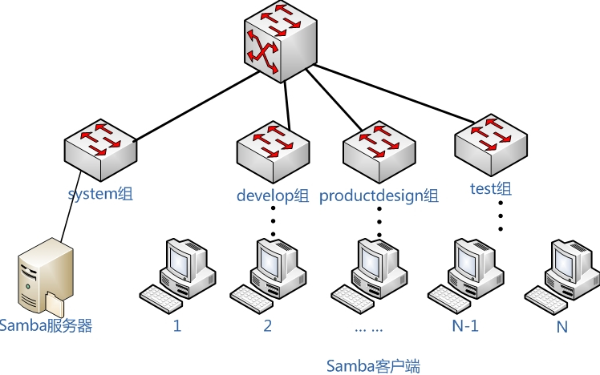
实训项目 配置与管理samba服务器
二、项目背景
● 网络拓扑如下图所示。

Slide 5
实训项目 配置与管理samba服务器
二、项目背景
项目目标：
● System组具有管理所有Samba空间的权限。
● 各部门的私有空间：各小组拥有自己的空间，除了小组成员及system组有权限以外，其他用户不可访问（包括列表、读和写）。
● 资料库：所有用户（包括匿名用户）都具有读权限而不具有写入数据的权限。
● Develop组与test组的共享空间，develop组与test组之外的用户不能访问。
● 公共临时空间：让所有用户可以读取、写入、删除。

Slide 6
实训项目 配置与管理samba服务器
三、实训内容
练习Linux系统Samba服务器配置与访问方法。

